Slide 1




COMITÉ DE SEGURIDAD DEL PACIENTE

Slide 2
Comité - Creación
Surgió del comité de Calidad (2011).
Acta constitutiva 17 de Junio de 2017 (en funciones desde Mayo 2016).
Multidisciplinario (médicos, enfermeros, farmacéuticos, abogados, trabajadoras sociales, comunicadores institucionales, administrativos).
Representantes de áreas criticas en
seguridad de pacientes.

Slide 3
Comité - Funcionamiento
Comité asesor de la alta Dirección del Hospital.
Reuniones semanales de una hora de duración, puede haber reuniones extra, trabajos de grupo, ateneos.
Presidente, vicepresidenta, secretaria de actas, representantes de áreas principales y vocales.
20 Integrantes.

Slide 4
Comité – Objetivos Generales
Órgano técnico permanente de asesoramiento de la Dirección en seguridad del paciente.
Elaboración de plan de mejora continua.
Difusión y actualización de conocimientos aplicables en la materia.
Implementación del registro de eventos adversos.
Colaboración con comités de Calidad y
Control de Infecciones.

Slide 5
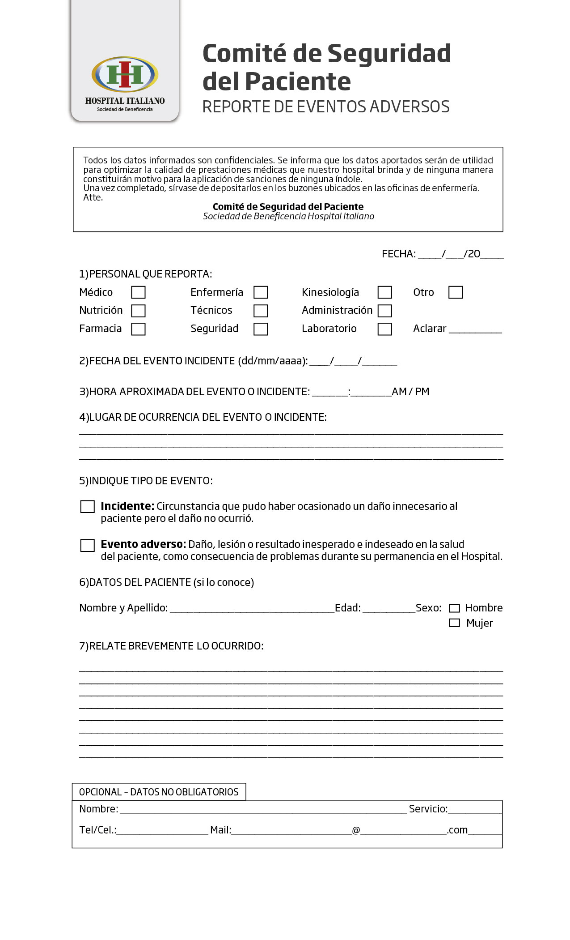
Reporte de Eventos
Voluntariedad
NO punibilidad
Confidencialidad – reporte anónimo
Quién notifica ? Personal de cualquier
área del Hospital
Cómo notifica? Reporte de evento vía intranet.

Slide 6
Clasificación de Eventos
Tipo de evento:
Indicio de atención insegura
Incidente
Evento adverso
Evento centinela
ir

Slide 7
Clasificación de Eventos
Área involucrada:
Atención de Enfermería
Atención Médica
Atención de Farmacia
Servicios de Apoyo
Caídas
Varios

Slide 8
Resultados obtenidos
Muestra: Eventos adversos reportados entre junio 2017 y octubre de 2018
Cantidad: 202

Slide 9
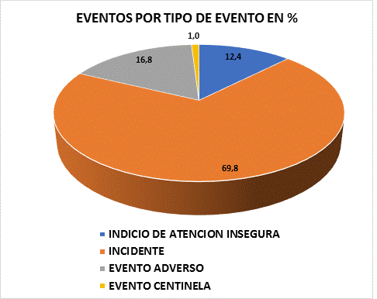
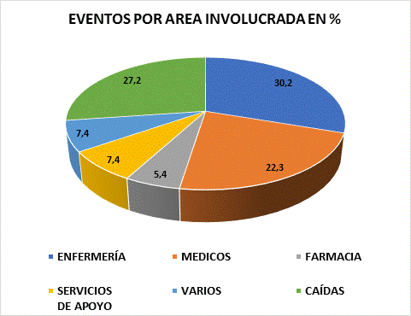
Resultados obtenidos

Slide 10
Análisis Situacional para el aprendizaje
Reporte de Evento
Reuniones con involucrados.
Conclusiones del caso y ACTA con sugerencias de mejora del comité hacia la Dirección
Diferentes métodos de análisis: causa raíz, análisis de fallas y errores, análisis en subgrupos de trabajo.

Slide 11
Análisis Situacional para el aprendizaje
Aprobación por la Dirección
Implementación de modificaciones
Control y seguimiento
Sugerencias del comité

Slide 12
Algunas resoluciones…
Normas y procedimientos escritos. Manuales.
Guías de practicas clínicas y de enfermería.
Capacitaciones de lavados de manos, historia clínica, ateneos, e-learning, entre otros.
Reconsulta por guardia antes de las 72 hs.
Rotaciones de residentes.
Eliminación de informes preliminares de estudios complementarios.

Slide 13
Algunas resoluciones…
Carteles y llamado directo a médico de piso.
Triage de guardia y de piso antes de llamado a guardia.
Farmacia: normas de manejo de medicaciones de alto riesgo, cartelería en office de enfermería, distribución por DDU 24 hs, Pixys (2).
Identificación de pacientes.
Implementación de medidas de seguridad para prevenir caídas (escala Morse, cartelería, medidas preventivas, información a la familia, registro).

Slide 14

MUCHAS GRACIAS !!

Slide 15
volver

